Slide 1
户外微型水质自动监测站
介绍资料

Slide 2
户外微型水质自动监测站
01
02
产品介绍
03
应用案例

Slide 3
户外微型水质自动监测站
01

Slide 4
一般性说明
户外微型水质自动监测站（以下简称户外水站）主要监测对象为地表水。地表水是存在于地壳表面，暴露于大气的水。是河流、冰川、湖泊、沼泽四种水体的总称，亦称“陆地水”。它是人类生活用水的重要来源之一，也是各国水资源的主要组成部分。根据生态环保部公布的《中国环境状况公报》显示，在 2014 年我国地表水总体为中度污染，湖泊（水库）的富营养化问题较为突出。造成地表水富营养化的因素主要为水体中 N、P、有机物、NH4-等化学因素，因此监测地表水总磷、总氮、氨氮、CODcr、高锰酸盐指数等化学指标已成为一项必要的任务，配合常规五参数（溶解氧、浊度、电导率、温度、pH）及叶绿素和蓝绿藻的同时监测，综合反应水环境指标。
本公司响应国家关于加强环境保护，维护自然生态平衡，促进国民经济可持续发展战略政策，并根据市场需要，自主研发生产的户外小型水质自动监测站， 将国标规定的方法与先进的计算机技术结合起来，实现了测定过程的全自动化， 可广泛用于江河湖泊等地表水水质监测。

Slide 5
户外水站监测原理
户外水站特点
本户外水站采用集成式设计原理，包含采配水系统、检测单元（总磷、总氮、高锰酸盐指数、氨氮、常规五参数五个测量模块）、叶绿素和蓝绿藻检测模块、质量控制单元、辅助单元（废液收集、防雷、空调等）。其中核心单元为检测单元，总磷、总氮、高锰酸盐指数、氨氮严格遵循国标规定的化学分析方法。常规五参数指标（溶解氧、电导率、浊度、温度、pH）叶绿素和蓝绿藻采用多电极集成方式进行测量。
采用集成式自动水质自动监测站房，可同时测定多种元素； 多种分析检测单元，检测下限低，符合地表水在线监测要求；
采配水单元具备水样预处理与反冲洗功能，故障率低、易维护； 可选配 UPS 不间断电源，确保水站在断电情况下完成清洗流程； 可选配视频监控设备，具有实时远程监控功能，实现全方位监控； 占地面积小， 整机占地面积≤2m2；
配备废液分离及废液收集单元，满足两周以上废液量的收集； 配备防雷单元，保证系统稳定、可靠运行；
智能恒温系统，配备机柜式冷暖空调，确保水站在规定工作温度下运行。

Slide 6



户外水站系统结构
水质自动监测管理平台
控制单元 数据采集与传输
通信模式：GPRS、RS232\485
采配水系统
检测单元
质量控制与保证单元
辅助系统
采水单元
预
处理单元
配
水单元
常
规五参数模块
氨
氮检测模块
总 总
磷 氮
检 检
测 测
模 模
块 块
高
锰酸盐指数
废
液
收
集
单
元
反
吹
清
洗
单
元
防
雷
单
元
视
频
监
控单
元
智
能
温
控单
元
水站房
样品流向
信号控制
水站采样口
系统采水口
考核断面（江河、湖泊、水库）
采样点

Slide 7
户外水站运行流程
系统启动测试
切换水泵
采水
压力检测
采水
故障
否
是
沉沙
采样
供样故障
五参数
液位、压力检测
测
量
否
水站分析 是
超
标
数据保存上传
超限预警
排空及清洗
否
系统待机

Slide 8
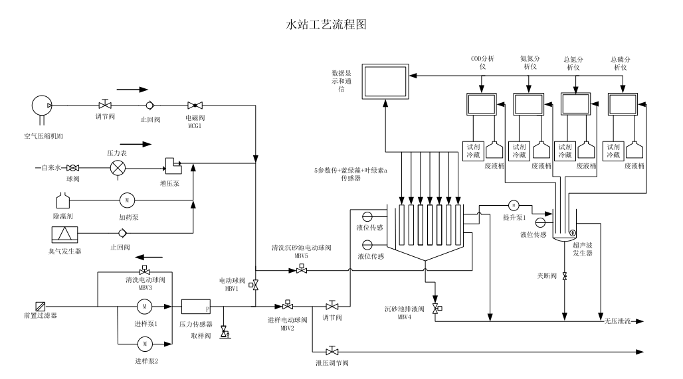
户外水站运行流程
系统启动测试
切换水泵
采水
压力检测
采水
故障
否
是
沉沙
采样
供样故障
五参数
液位、压力检测
测
量
否
水站分析 是
超
标
数据保存上传
超限预警
排空及清洗
否
系统待机

Slide 9
产品介绍
02
户外水站多参数可同时测定10参数：高锰酸盐指数、CODcr、氨氮、总磷、总氮、五参数：水温、pH、电导率、溶解氧、浊度,叶绿素、蓝绿藻等多种参数。可安装在室外，用于河道，水库，湖泊等地表水的检测。

Slide 10
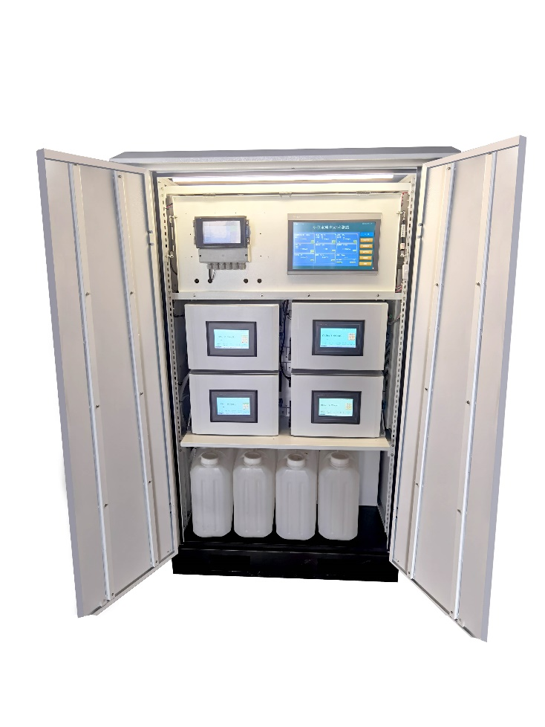
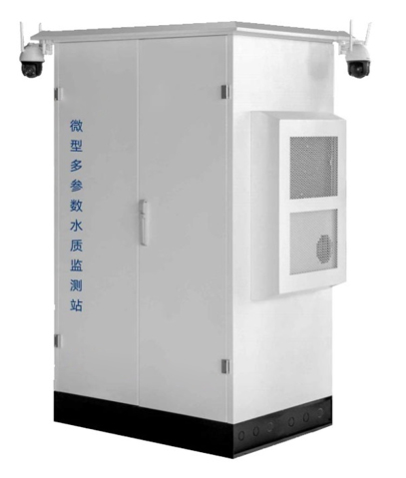
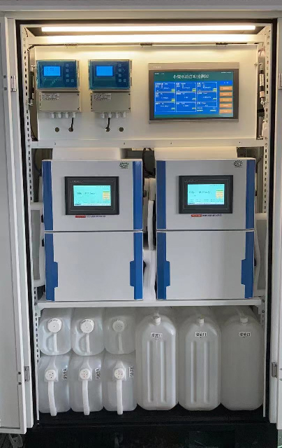
产品图册（根据参数多少，可自由布局）
外观
内部结构1
内部结构2

Slide 11
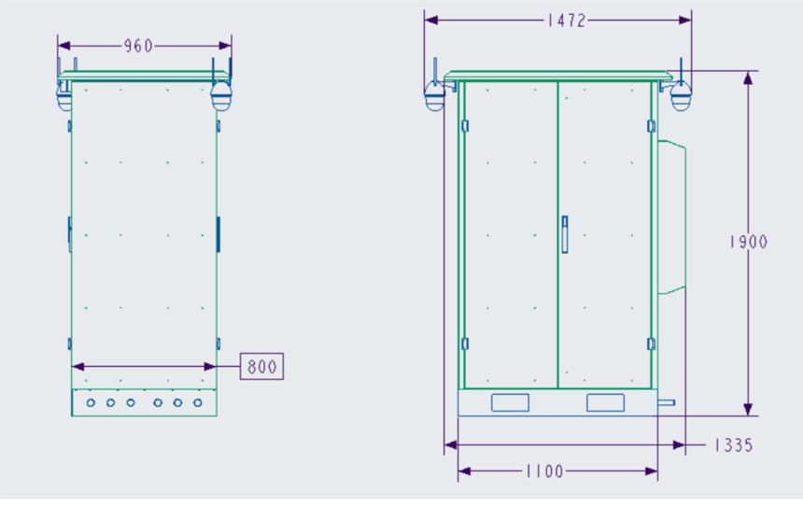
产品图册（根据参数多少，可自由布局）

Slide 12
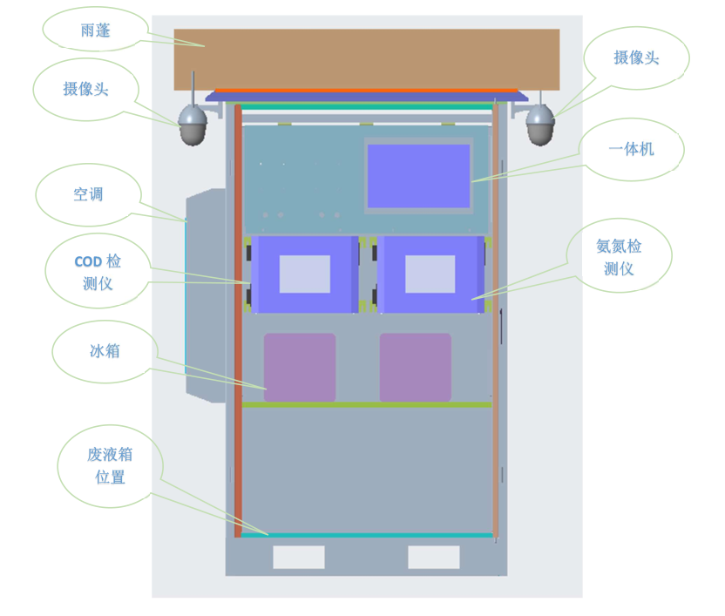
产品图册（根据参数多少，可自由布局）

Slide 13
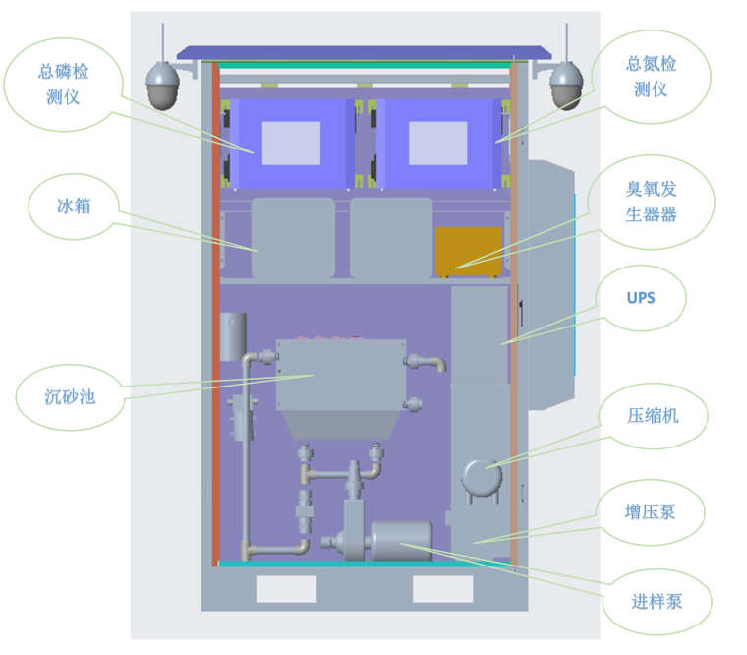
产品图册（根据参数多少，可自由布局）

Slide 14
优势介绍
1.除藻和臭氧杀菌;
2. 智能门禁系统;
3. 试剂冷藏功能，可以让试剂长期保存;
4. 可伸缩雨蓬，防雨遮阳，增加现场人员舒适度;
5. 沉砂池反洗功能。

Slide 15
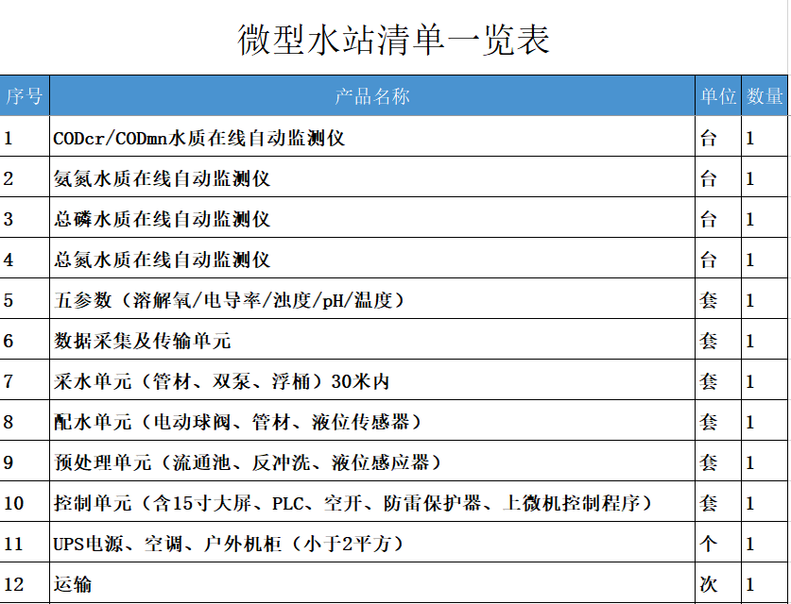
及叶绿素、蓝绿藻

Slide 16
技术参数1
项目 | TP、NH3-N、TN、CODMn、CODcr 四 参数性能指标
 | 总磷 | 氨氮 | 总氮 | 高锰酸盐指数 | CODcr
参照标准 | GB11893-89 | HJ/536-2009 | HJ 636-2012 | GB11892-89 | HJ 377-2019
检测方法 | 钼酸铵法 | 水杨酸法 | 碱性过硫酸钾分光光度法 | 高锰酸钾法 | 重铬酸钾法
测量范围 | 0.02~2 mg/L （可扩展） | 0.1~5mg/L（可扩展） | 0.1~10mg/L（可扩展） | 0.5~20mg/L （可扩展） | 15-2000mg/L （可扩展）
检出限 | ≦0.01mg/L | ≦0.010mg/L | ≦0.01mg/L | ≦0.1mg/L | 0.1mg/L
检测下限 | ≦0.15mg/L | ≦0.15mg/L | ≦1.0mg/L | ≦0.5mg/L | 15mg/L
漂移 | ±5% | ±5% | ±5% | ±5% | ±5%
精密度 | ≤5% | ≤5% | ≤5% | ≤5% | ≤5%
示值误差 | ±5% | ±5% | ±5% | ±5% | ±5%
电压影响 | ±10% | ±5% | ±10% | ±5% | ±5%
温度影响 | ±5% | ±5% | ±5% | ±5% | ±5%
一致性 | ≥90% | ≥90% | ≥90% | ≥90% | ≥90%
采样周期 | 时间间隔（20～9999min任意可调）和整点测量模式
使用场所 | 湖泊，河流，水库等地表水（CODMN适合清洁的地表水。CODcr适用于恶臭地表水）
校准周期 | 1～99天任意间隔任意时刻可调
维护周期 | 一般每月一次，每次约60min
外观尺寸 | 高1900mm×宽1480mm×深960mm
技术参数表1

Slide 17
技术参数2
五参数性能指标
测量方法 | pH | 溶解氧 | 电导率 | 浊度 | 温度
 | 玻璃电极法 | 荧光猝灭法 | 四线制电极法 | 90 度散射光法 | 热电阻电极法
参照标准 | GB/T6920-86 | GB/T11913-89 | GB/T6908-201 | GB/T13200-91 | GB/T13195-91
测量范围 | 0～14 | 0mg/L～20mg/L | 0ms/m～500ms/m | 0NTU～1000NTU | 0～50℃
漂移 | ±0.1pH | ±0.3mg/L | ±1% | ±5% | ——
精密度 | ≤0.1pH | ≤5% | ≤1% | ≤5% | ——
技术参数表2

Slide 18
技术参数3
监测项目 | 叶绿素 | 蓝绿藻
测定原理 | 荧光法 | 荧光法
量程范围 | 0-500ug/L | 0-2000Kcells/mL
精确度 | ≤5% | ≤5%
分辨率 | 0.01 | 0.1
重复性 | ≤5% | ≤5%
MTBF | ＞1440h | ＞1440h
产品特点 | 采用钛合金耐腐蚀壳体；NPT3/4上螺纹接口，方便安装 具自清洗功能，清除水样中附着物，免维护 测量准确、检出限低，长期稳定性好 超高亮LED光源，提高信噪比，增强稳定性 具校准记录存储功能，即插即用，第一次使用无需校准 样品无需处理和萃取，非破坏性、无试剂、无污染 | 采用钛合金耐腐蚀壳体；NPT3/4上螺纹接口，方便安装 具自清洗功能，清除水样中附着物，免维护 测量准确、检出限低，长期稳定性好 超高亮LED光源，提高信噪比，增强稳定性 具校准记录存储功能，即插即用，第一次使用无需校准

Slide 19
JC-WMSM型 户外水站
4.仪器介绍
户外水站多参数分析仪采用柜式整合、将所有电极探头以及水处理系统、检测监控系统组合在柜内的方式，具有数字化功能，不同模块、传感器之间采用高精度检测。变送器可同时连接pH/温度、溶解氧、电导率、浊度等不同类型的电极，并同时测量显示多个参数（可定制）。仪表同时输出2组可任意选择类型的4～20mA输出，配有 RS485/232输出，MODBUS标准接口协议。可安装在室外。
5.仪器特点
安装方便快捷、节省站房建设费用；
集数据采集、处理和传输于一体，可靠性高，低成本；
全触摸屏操作，精准快捷，在线能同时测量：电导、PH、余氯、浊度、溶氧、温度、叶绿素、蓝绿藻等多个参数可选；
4-20mA变送输出、RS485通信输出等各种变量输出，系统智能控制；
壁挂一体主机柜（防锈）
一体彩色触摸屏主机
电导、PH、余氯、浊度、DO、温度、叶绿素、蓝绿藻电极/传感器
可无线传输
电极检测，维护量少
自带温度补偿，提高各种天气下的测试精确度。
6.应用场所
广泛用于湖泊、河流、水库、运河、鱼塘等地表水的监测。

Slide 20
应用案例
03

Slide 21

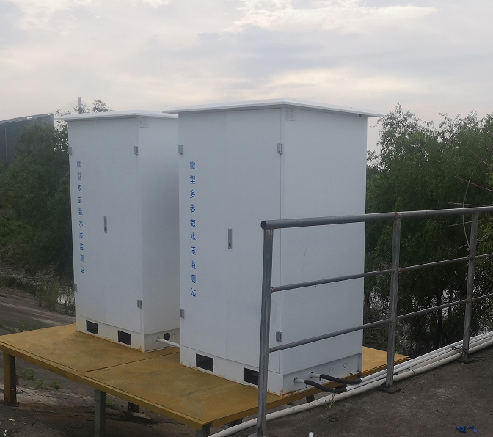
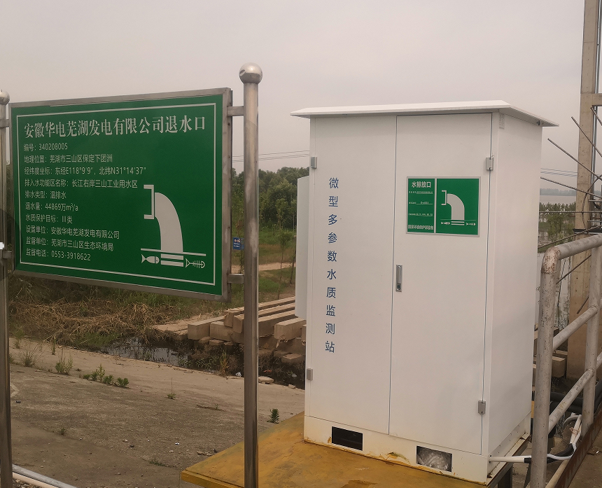
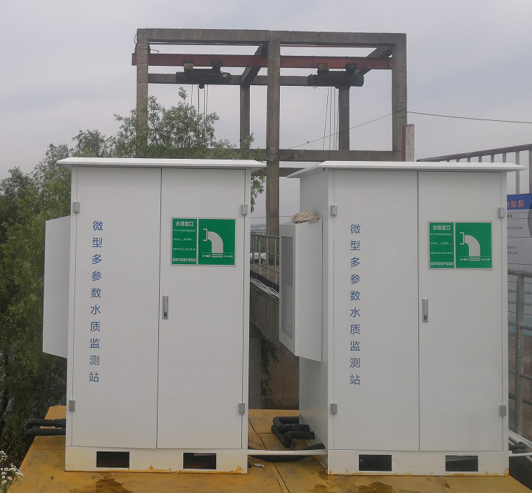
芜湖市电厂泠凝水监测
芜湖市电厂泠凝水监测项目一
芜湖市电厂泠凝水监测项目二
芜湖市电厂泠凝水监测项目三

Slide 22
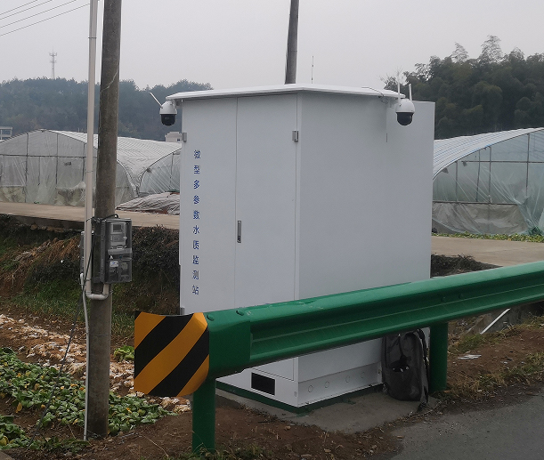
HS-03黄山市地表水监测
－西溪南镇河道水渠治理监测项目
在黄山市西溪南镇河道治理监测项目中，设立户外监测站点13处，对河道治理，断面监测提供了实时、准确、可溯源的数据支撑。为改善当地水质环境，提高灌溉用水质量提供了强有力的保障。

Slide 23
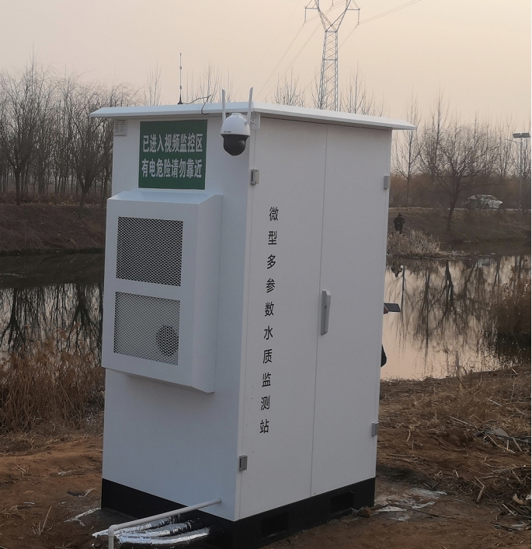
邯郸市河道治理监测
－肥乡县生态公园治理监测项目
在邯郸市肥乡县生态公园河道治理监测项目中，设立微型监测站点5处，对生态公园河道治理，断面监测提供了实时、准确、可溯源的数据支撑。为河道治理的方向性、准确性提供了方向引导。

Slide 24
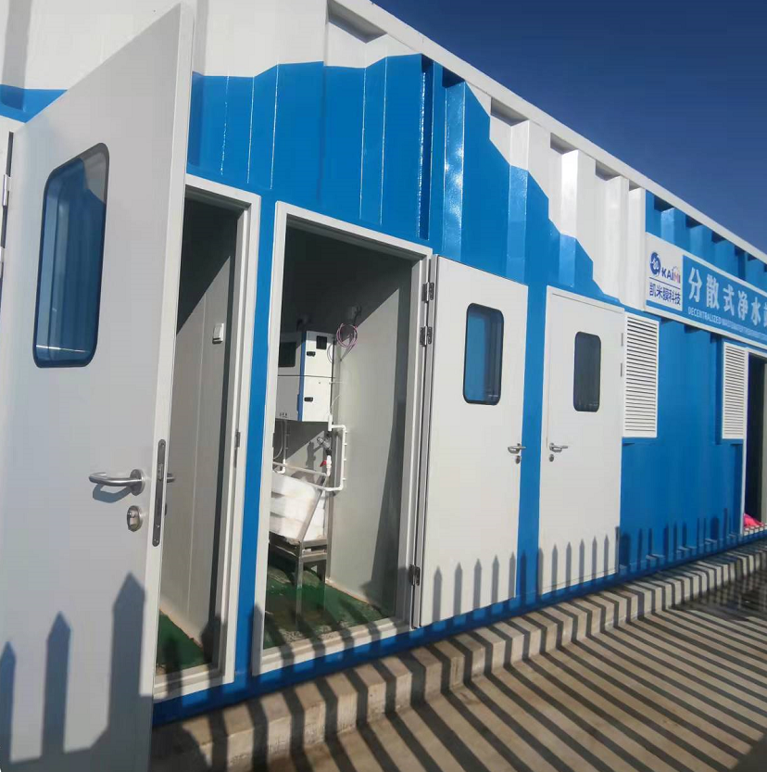
徐州市河道治理监测项目
－齐乡镇支流河道治理配套监测
在徐州市直流河道治理监测项目中，对支流河道水质治理监测一体化设备的正常运行，提供及时合格的数据支撑。

Slide 25
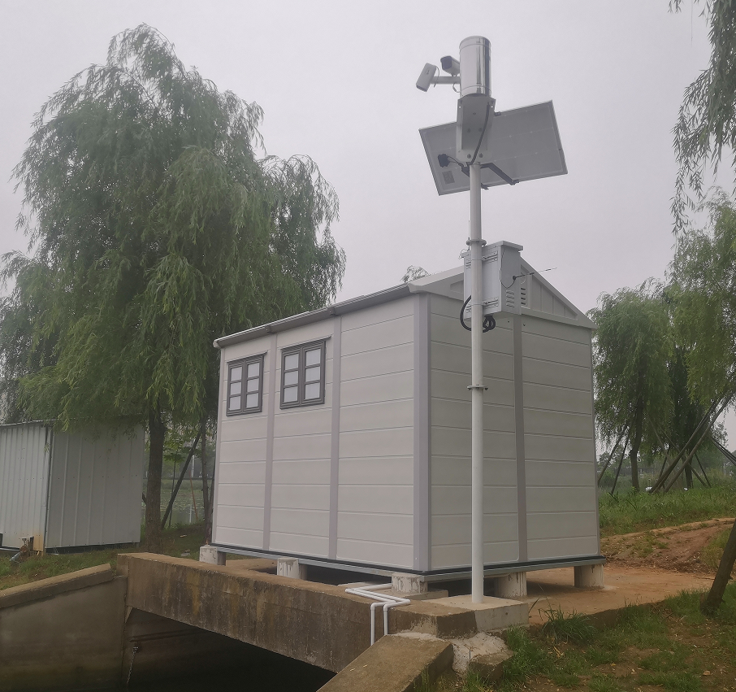
太子湖河道监测项目
共建设监测站点6座，主要监控太子河支流水质，为太子河水质变化起到提前预警，提前治理前哨作用。

Slide 26
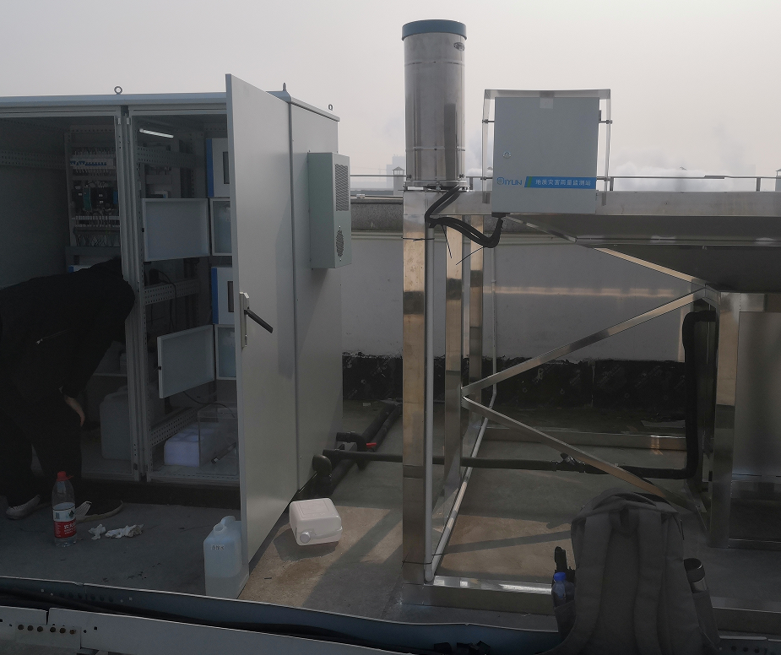
杭州市雨水监测系统

Slide 27
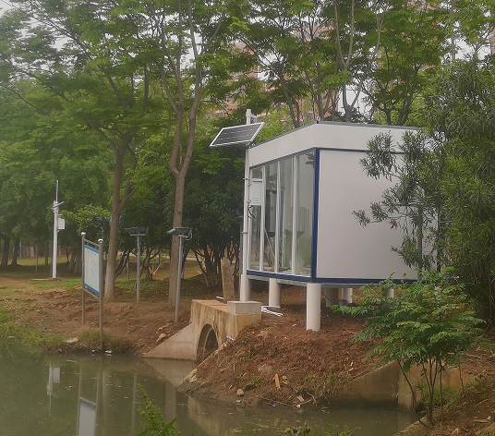
太子湖水质监测站

Slide 28
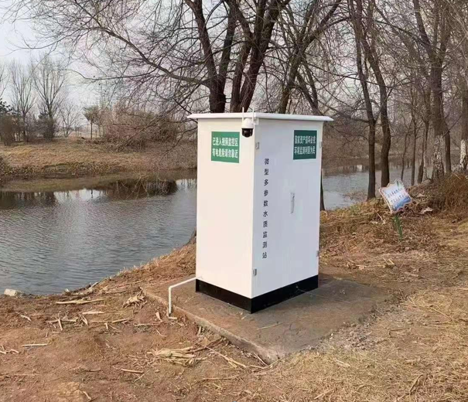
河北邯郸河道项目

Slide 29
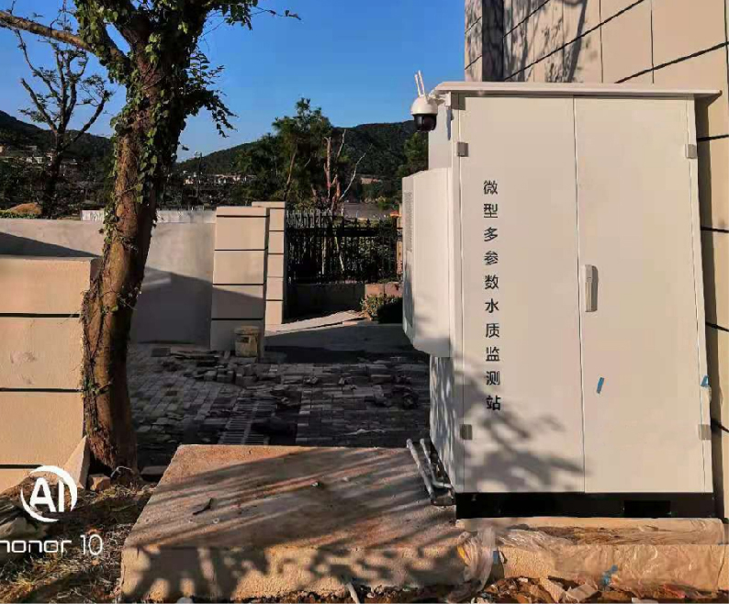
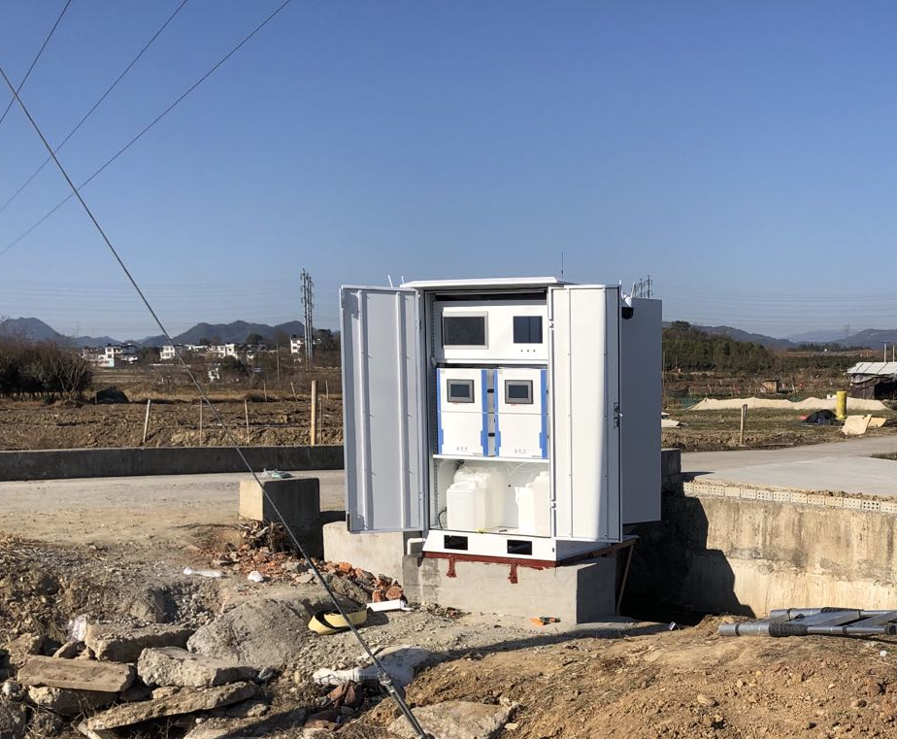

Slide 30
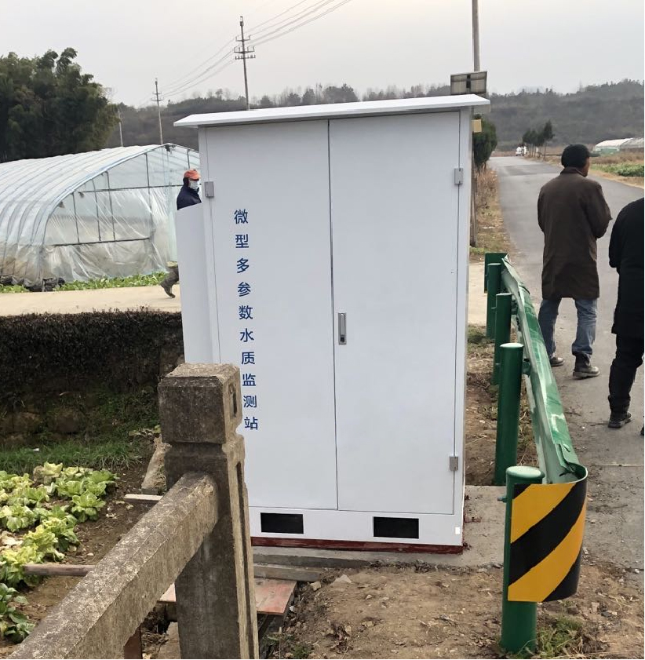

Slide 31
THANKS
谢谢观看

